Slide 1
THÂN MẾN CHÀO CÁC EM HỌC SINH ĐẾN VỚI BÀI HỌC MỚI!

Slide 2

KHỞI ĐỘNG
Khi láng sân xi măng, vữa trên sân chưa khô hẳn, nếu đi trực tiếp trên đó thì sẽ để lại các vết chân lún sâu. Để tránh hỏng mặt sân, người ta thường đặt những tấm ván trên mặt sân để đi trên đó. Vì sao người ta lại làm như vậy?

Slide 3

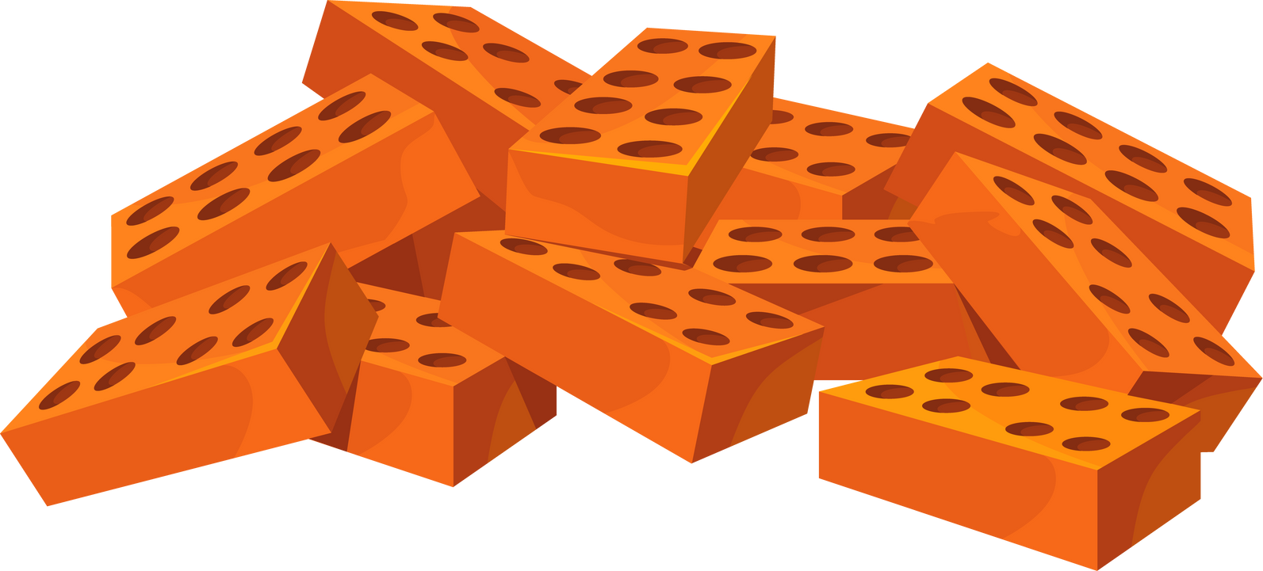
VÍ DỤ
Có hai chiếc ba lô đựng cùng các đồ dùng như nhau, nhưng một chiếc quai đeo mảnh, một chiếc quai đeo to bản. Trong trường hợp nào đeo ba lô thấy dễ chịu hơn? Vì sao?
Có một khối gạch (hoặc gỗ) đặt lên một miếng bọt xốp theo các cách khác nhau. Vì sao độ lún của miếng xốp trong hai trường hợp lại khác nhau?

Slide 4
BÀI 16: ÁP SUẤT

Slide 5

NỘI DUNG BÀI HỌC
01
02
Áp lực
Áp suất
03
Tăng giảm áp suất

Slide 6
I
ÁP LỰC

Slide 7
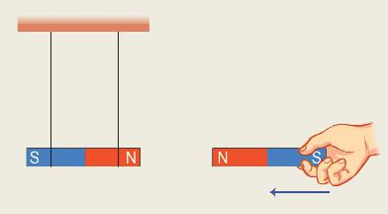
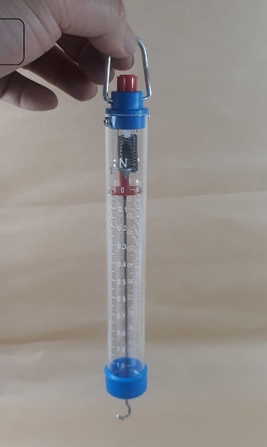
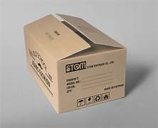
Thảo luận nhóm
PHIẾU HỌC TẬP SỐ 1: Tìm hiểu khái niệm áp lực Lớp: Tên thành viên: 1. Đọc tài liệu và trả lời các câu hỏi: - Áp lực là gì? - Làm thế nào nhận ra được đâu là áp lực? 2. Trong số các lực cho dưới đây, lực nào là áp lực? Vì sao? a) Lực tương tác của hai nam châm b) Lực của tay tác dụng lên lò xo c) Lực tác dụng của thùng hàng lên mặt sàn 3. Hãy lấy ví dụ về áp lực trong thực tế (Câu hỏi 1 SGK – tr82)
a)
b)
c)

Slide 8
Trả lời phiếu học tập số 1
Câu 1: Áp lực là lực ép có phương vuông góc với mặt bị ép. nhận ra được hai yếu tố của áp lực (có diện tích bị ép và có lực tác dụng theo phương vuông góc với diện tích bị ép).
Câu 2: Trong ba trường hợp đã cho, chỉ có trường hợp c, lực có phương vuông góc với diện tích bị ép (mặt sàn) là áp lực.
Câu 3: Lực của búa tác dụng vuông góc với mũ đinh, lực tác dụng của cuốn sách đặt trên bàn, xe ô tô di chuyển trên đường tạo một áp lực lên mặt đường, lực của đoàn tàu tác dụng lên đường ray,…

Slide 9

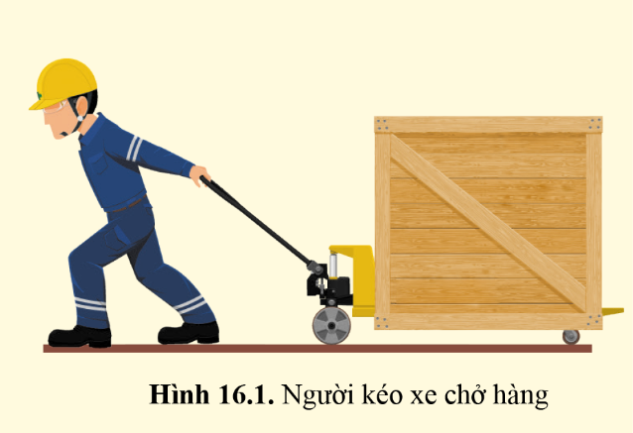
Câu hỏi 2 (SGK – tr82)
Ở hình 16.1, lực nào sau đây không phải là áp lực? Vì sao?
a) Lực do người tác dụng lên xe kéo.
b) Lực do xe kéo tác dụng lên mặt đất.
c) Lực do các thùng hàng tác dụng lên xe kéo.

Slide 10
Trả lời
Lực do người tác dụng lên xe kéo: không có diện tích bị ép.
a)
Lực do xe kéo tác dụng lên mặt đất: diện tích bị ép là mặt đất và lực do xe tác dụng lên mặt đất có phương vuông góc với mặt đất. Do vậy, lực này là áp lực.
b)
Lực do các thùng hàng tác dụng lên xe kéo: diện tích bị ép là sàn xe và lực do thùng hàng tác dụng lên xe kéo có phương vuông góc với sàn xe. Do vậy, lực này là áp lực.
c)

Slide 11
KẾT LUẬN
Khi đứng, chân ta tác dụng lên mặt đất một lực ép theo phương vuông góc với mặt đất. Do có trọng lượng nên các vật như tủ, bàn ghế,… tác dụng lực ép lên sàn, có phương vuông góc với mặt sàn. Các lực ép đó được gọi là áp lực.
Áp lực là lực có phương vuông góc với mặt bị ép.

Slide 12
II
ÁP SUẤT

Slide 13

Thảo luận nhóm
Hãy dự đoán xem tác dụng của áp lực phụ thuộc vào các yếu tố nào.

Slide 14
PHIẾU HỌC TẬP SỐ 2: Tìm hiểu về độ lớn của lực đẩy Lớp: Tên thành viên: 1. Hãy kể tên các dụng cụ thí nghiệm được trình bày trong hình 16.2 trang 83 SGK, đồng thời nêu cách tiến hành thí nghiệm. 2. Hãy tiến hành thí nghiệm, so sánh độ lún trong mỗi trường hợp và rút ra kết luận về sự thay đổi độ lún dây ra bởi áp lực của khối kim loại trên mặt cát khi: a) Với cùng một áp lực, diện tích bị ép giảm. b) Với diện tích bị ép không đổi, tăng áp lực. 3. Tác dụng của áp lực lên một đơn vị diện tích bị ép được xác định bằng biểu thức nào?

Slide 15
THÍ NGHIỆM
các khối kim loại hình hộp chữ nhật giống nhau, chậu cát mịn.
Dụng cụ
Tiến hành
Bước 1: Đặt khối kim loại lên mặt cát và đo độ lún của cát ở mỗi trường hợp sau:
a. Một khối kim loại nằm ngang.
b. Một khối kim loại thẳng đứng.
c. Hai khối kim loại chồng lên nhau.

Slide 16
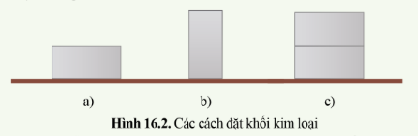
THÍ NGHIỆM
Bước 2: So sánh độ lún trong mỗi trường hợp và rút ra kết luận về sự thay đổi độ lún gây ra bởi áp lực của khối kim loại trên mặt cát khi:
Với cùng một áp lực, giảm diện tích bị ép (Hình 16.2a,b).
Với cùng một điện tích bị ép, tăng áp lực (Hình 16.2a,c).
Tiến hành

Slide 17


THẢO LUẬN CẶP ĐÔI
Nêu đơn vị của áp suất từ công thức định nghĩa.
Kể tên một số đơn vị áp suất thông dụng.

Slide 18

Câu hỏi 3 (SGK – tr83)
So sánh áp suất do khối kim loại tác dụng lên cát trong trường hợp ở Hình 16.2a với 16.2b và 16.2c.
Áp suất do khối kim loại tác dụng lên cát trong trường hợp ở hình 16.2a nhỏ hơn ở hình 16.2b.
Áp suất do khối kim loại tác dụng lên cát trong trường hợp ở hình 16.2a nhỏ hơn ở hình 16.2c.

Slide 19
KẾT LUẬN
Thí nghiệm cho thấy độ lún của cát không chỉ phụ thuộc vào độ lớn của áp lực mà còn phụ thuộc vào diện tích mặt bị ép. Cùng một áp lực, diện tích mặt bị ép càng nhỏ thì độ lún của cát càng lớn. Với cùng một diện tích mặt bị ép, áp lực càng lớn thì độ lún của cát càng lớn.
Áp suất được tính bằng áp lực tác dụng lên một đơn vị diện tích mặt bị ép, áp suất = áp lực/diện tích mặt bị ép.

Slide 20
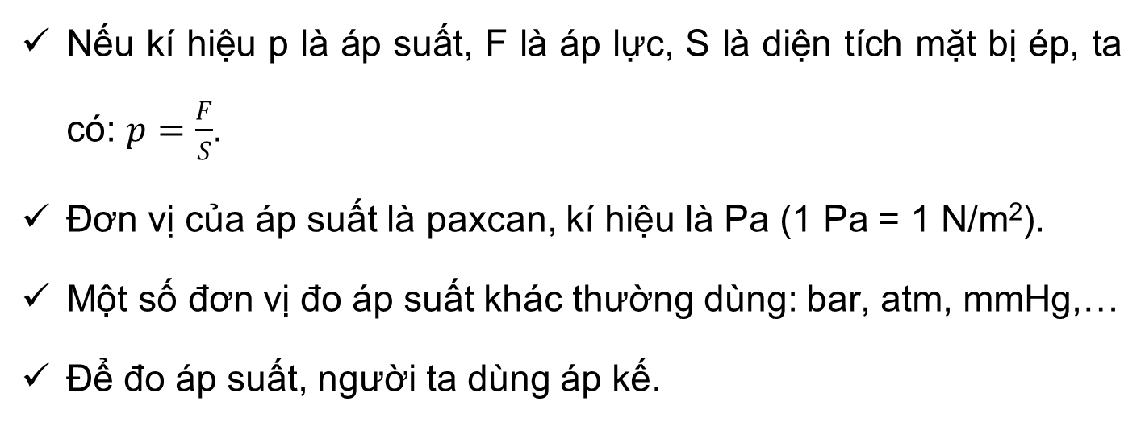
KẾT LUẬN
Nếu kí hiệu p là áp suất, F là áp lực, S là diện tích mặt bị ép, ta có: $p=\frac{F}{S}$.
Đơn vị của áp suất là paxcan, kí hiệu là Pa (1 Pa = 1 N/m²).
Một số đơn vị đo áp suất khác thường dùng: bar, atm, mmHg,…
Để đo áp suất, người ta dùng áp kế.

Slide 21
III
TĂNG GIẢM ÁP SUẤT

Slide 22

Trong một số trường hợp, áp suất tác dụng lên một diện tích mặt bị ép càng lớn thì càng có hại, khi đó ta cần giảm áp suất. Ngược lại, trong một số trường hợp, ta cần tăng áp suất. Vậy làm thế nào để tăng hoặc giảm áp suất?

Slide 23
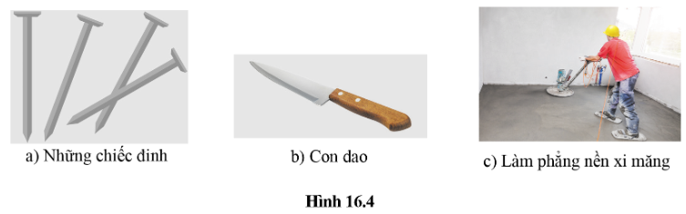

Câu hỏi 4 (SGK – tr84)
Vì sao các mũi đinh đều được làm nhọn (hình 16.4a)?
Vì sao phần lưỡi dao thường được mài mỏng (hình 16.4b)? Vì sao khi thái thức ăn, nhiều khi ta cần tăng lực tác dụng lên dao?
Vì sao khi làm phẳng nền nhà lát vữa xi măng, người thợ lại cần dùng giày đế phẳng và rộng (hình 16.4c)?

Slide 24
TRẢ LỜI
a. Các mũi đinh đều được vuốt nhọn để giảm diện tích mặt bị ép nhằm tăng áp suất tác dụng lên mặt tiếp xúc, để việc đóng đinh được dễ dàng hơn.
b. - Phần lưỡi dao thường được mài mỏng để giảm diện tích mặt bị ép nhằm tăng áp suất tác dụng lên mặt tiếp xúc, để việc thái thức ăn dễ dàng hơn.
- Khi thái thức ăn, nhiều khi ta cần tăng lực tác dụng lên dao để tăng áp suất tác dụng lên mặt tiếp xúc, để việc thái thức ăn dễ hơn.
c. Khi làm phẳng nền nhà lát vữa xi măng, người thợ lại cần dùng giày đế phẳng và rộng để làm tăng diện tích mặt bị ép nhằm giảm áp suất tác dụng lên mặt tiếp xúc, để người thợ không để lại vết sâu trên nền nhà.

Slide 25

KẾT LUẬN
Để tăng áp suất tác dụng lên mặt bị ép, ta có thể:
Giữ nguyên áp lực, giảm diện tích mặt bị ép.
Giữ nguyên diện tích mặt bị ép, tăng áp lực.
Đồng thời tăng áp lực và giảm diện tích mặt bị ép.

Slide 26




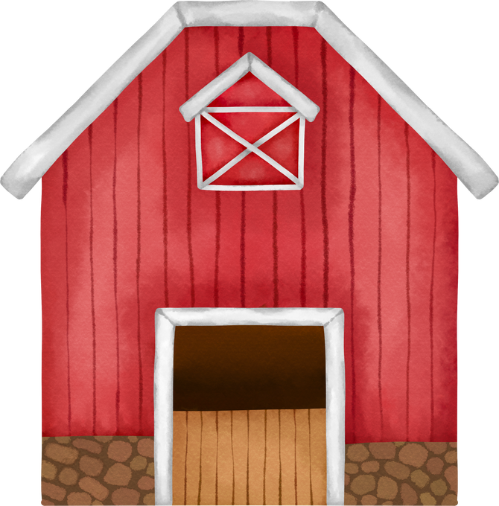

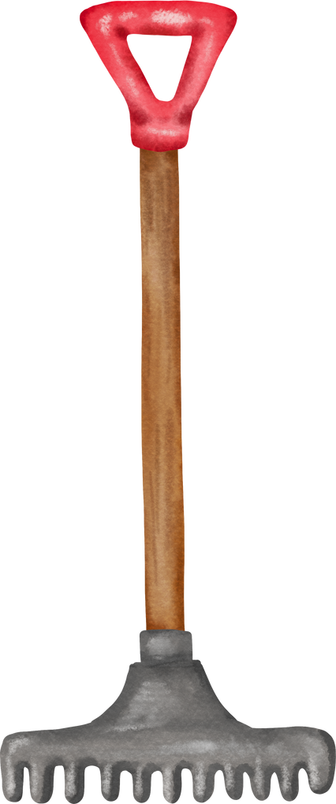
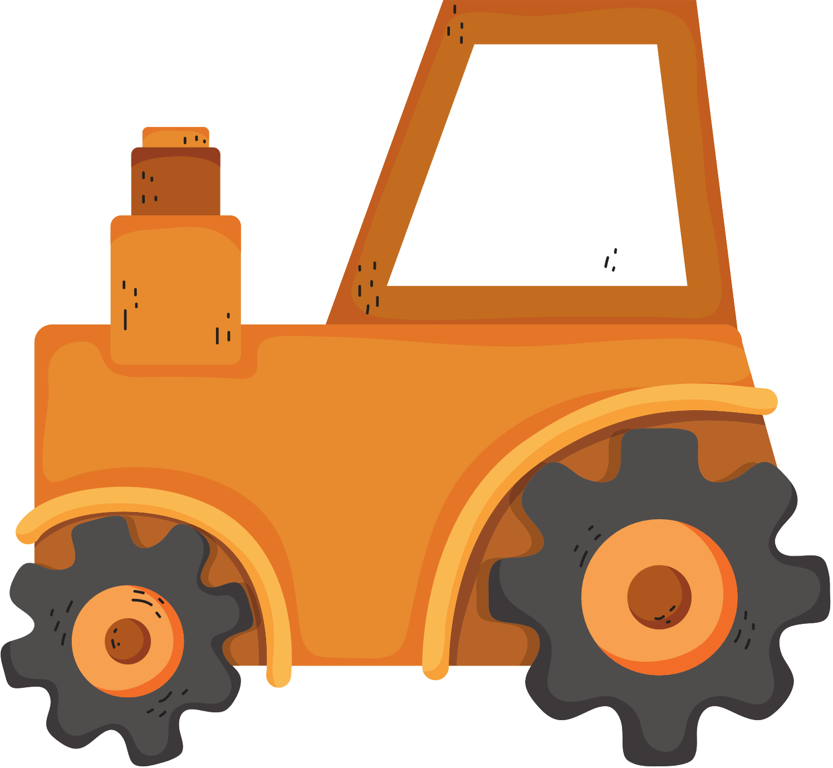
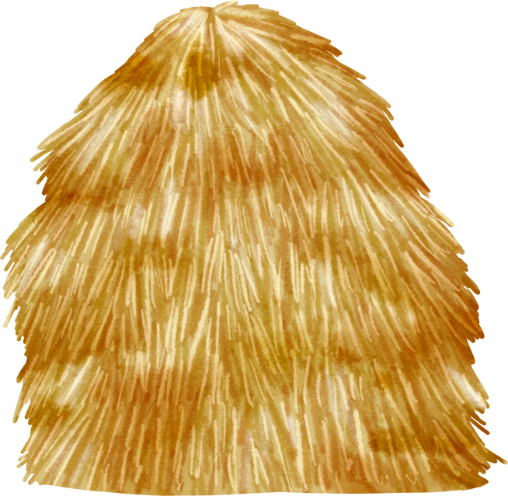
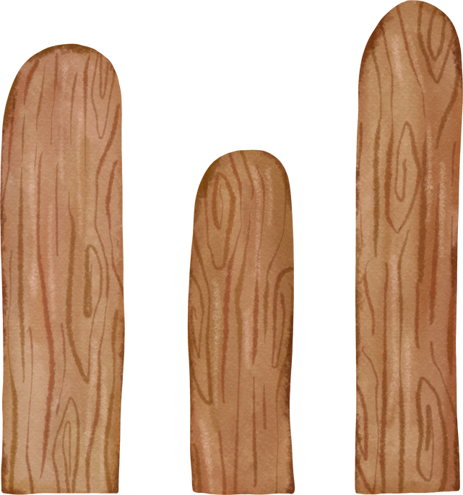
TRÒ CHƠI HÁI CAM

Slide 27








Slide 28

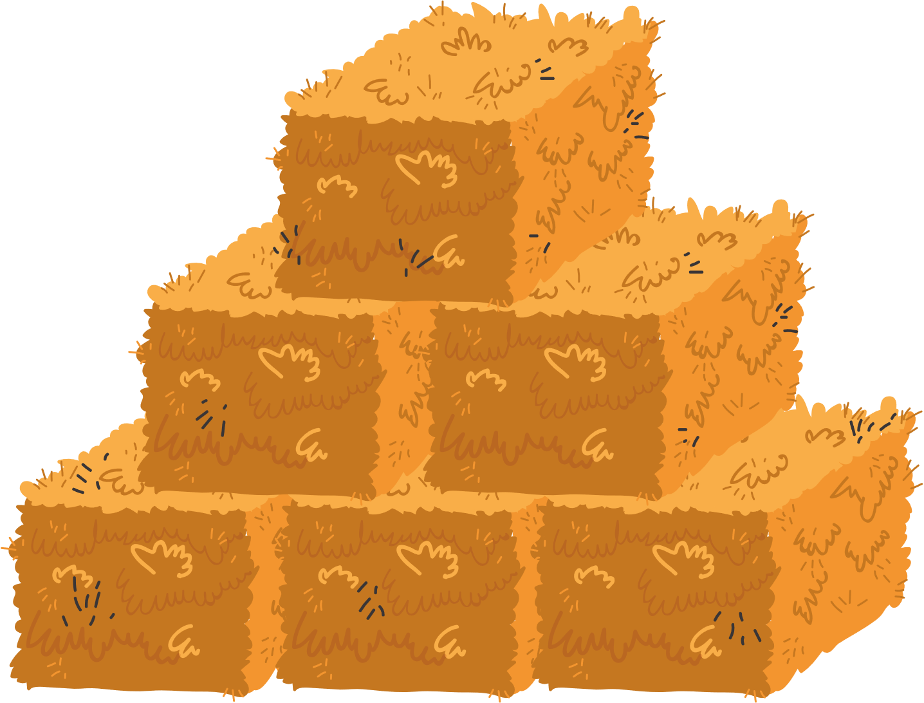
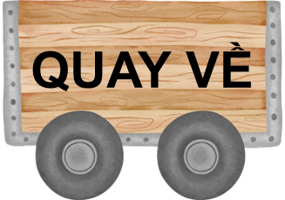
Câu hỏi 1: Áp lực là:
A. Lực ép có phương vuông góc với mặt bị ép
A. Lực ép có phương vuông góc với mặt bị ép
C. Lực ép có phương tạo với mặt bị ép một góc bất kì
B. Lực ép có phương song song với mặt bị ép
D. Lực ép có phương trùng với mặt bị ép

Slide 29
Câu hỏi 2: Đơn vị của áp lực là:
A. N/m²
C. N
C. N
B. Pa
D. N/cm²

Slide 30
Câu hỏi 3: Muốn tăng áp suất thì:
A. giảm diện tích mặt bị ép và giảm áp lực theo cùng tỉ lệ
C. tăng diện tích mặt bị ép và tăng áp lực theo cùng tỉ lệ
B. giảm diện tích mặt bị ép và tăng áp lực
B. giảm diện tích mặt bị ép và tăng áp lực
D. tăng diện tích mặt bị ép và giảm áp lực

Slide 31
Câu hỏi 4: Một người tác dụng lên mặt sàn một áp suất 1,7.104 N/m². Diện tích của bàn chân tiếp xúc với mặt sàn là 0,03m². Trọng lượng của người đó là:
A. 51N
C. 5100N
B. 510N
B. 510N
D. 5,1.10⁴N

Slide 32
Câu hỏi 5: Biết thầy Giang có khối lượng 60 kg, diện tích một bàn chân là 30 cm2. Tính áp suất thầy Giang tác dụng lên sàn khi đứng cả hai chân
A. 1 Pa
C. 10 Pa
B. 2 Pa
D. 100 000 Pa
D. 100 000 Pa

Slide 33
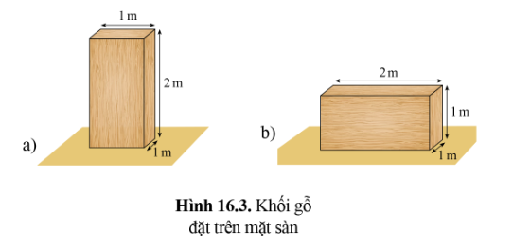
Mở đầu (SGK – tr82)
Khi láng sân xi măng, vữa trên sân chưa khô hẳn, nếu đi trực tiếp trên đó thì sẽ để lại các vết chân lún sâu. Để tránh hỏng mặt sân, người ta thường đặt những tấm ván trên mặt sân để đi trên đó. Vì sao người ta lại làm như vậy?
Luyện tập (SGK – tr82)
Một khối gỗ hình hộp chữ nhật có kích thước 1m x 1 m x 2 m và có trọng lượng 200 N. Tính áp suất khối gỗ tác dụng lên mặt sàn trong hai trường hợp ở hình 16.3.

Slide 34
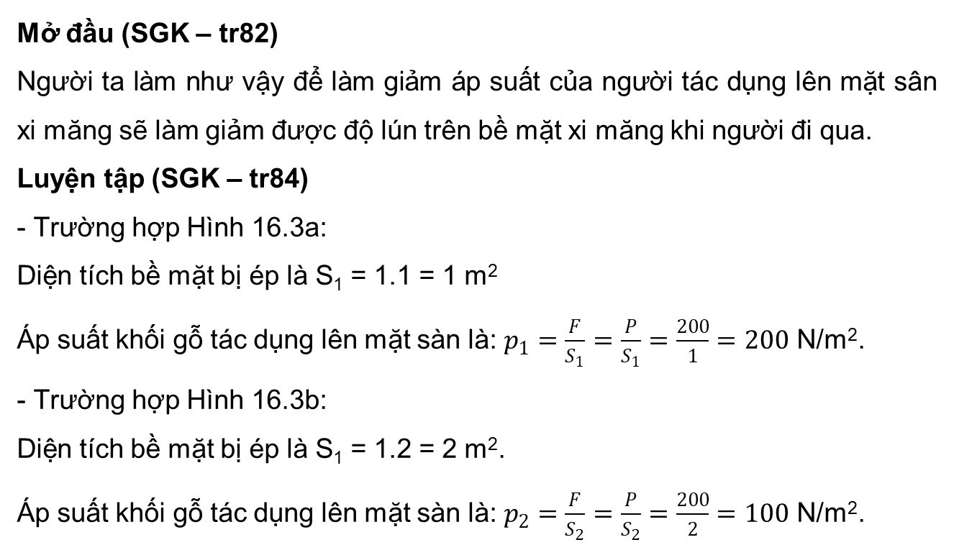
Mở đầu (SGK – tr82)
Người ta làm như vậy để làm giảm áp suất của người tác dụng lên mặt sân xi măng sẽ làm giảm được độ lún trên bề mặt xi măng khi người đi qua.
Luyện tập (SGK – tr84)
- Trường hợp Hình 16.3a:
Diện tích bề mặt bị ép là S₁ = 1.1 = 1 m²
Áp suất khối gỗ tác dụng lên mặt sàn là: $p_{1}=\frac{F}{S_{1}}=\frac{P}{S_{1}}=\frac{200}{1}=200$ N/m².
- Trường hợp Hình 16.3b:
Diện tích bề mặt bị ép là S₁ = 1.2 = 2 m².
Áp suất khối gỗ tác dụng lên mặt sàn là: $p_{2}=\frac{F}{S_{2}}=\frac{P}{S_{2}}=\frac{200}{2}=100$ N/m².
Trả lời

Slide 35

VẬN DỤNG
Tìm ví dụ trong thực tế về những trường hợp cần tăng hoặc giảm áp suất và giải thích cách làm tăng hay giảm áp suất trong những trường hợp đó.

Slide 36
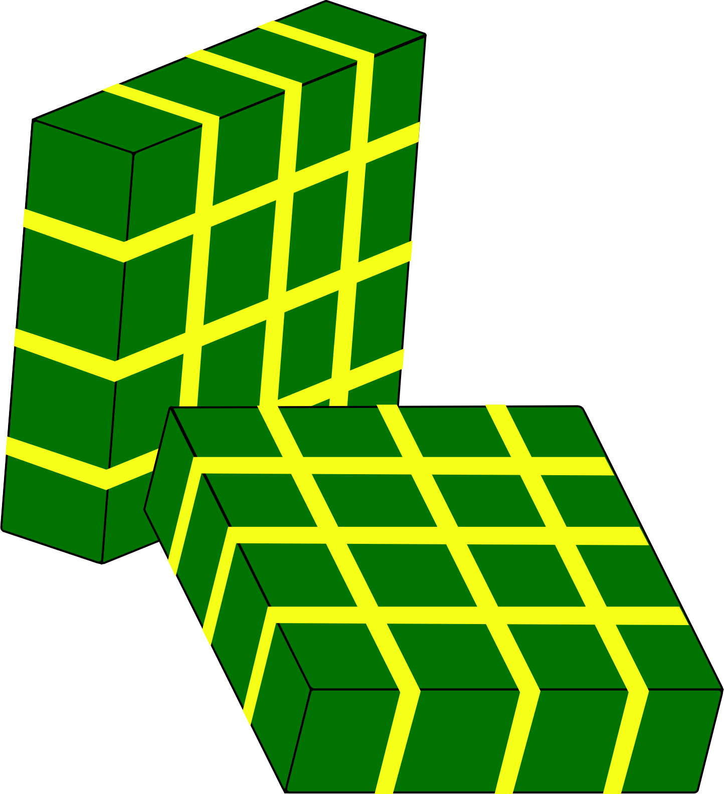
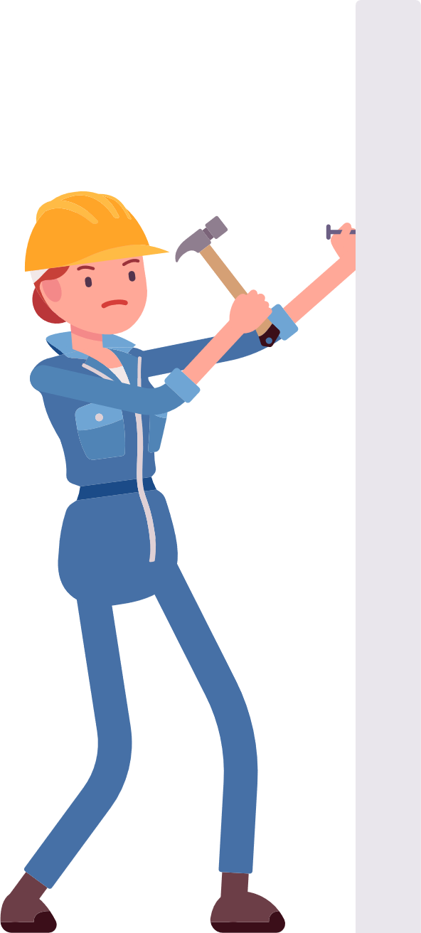
Tăng áp suất
Ngày tết xếp bánh chưng ra mặt bàn và dùng vật nặng đè lên làm tăng áp lực lên bánh, tạo áp suất lớn ép cho bánh ráo nước, dền ngon hơn
Khi đóng đinh vào tường ta thường đóng mũi đinh vào tường mà không đóng mũ (tai) đinh vào tường vì khi đóng mũi đinh vào tường sẽ làm giảm diện tích mặt bị ép nhằm tăng áp suất tác dụng lên tường giúp đinh xuyên vào tường được dễ hơn

Slide 37
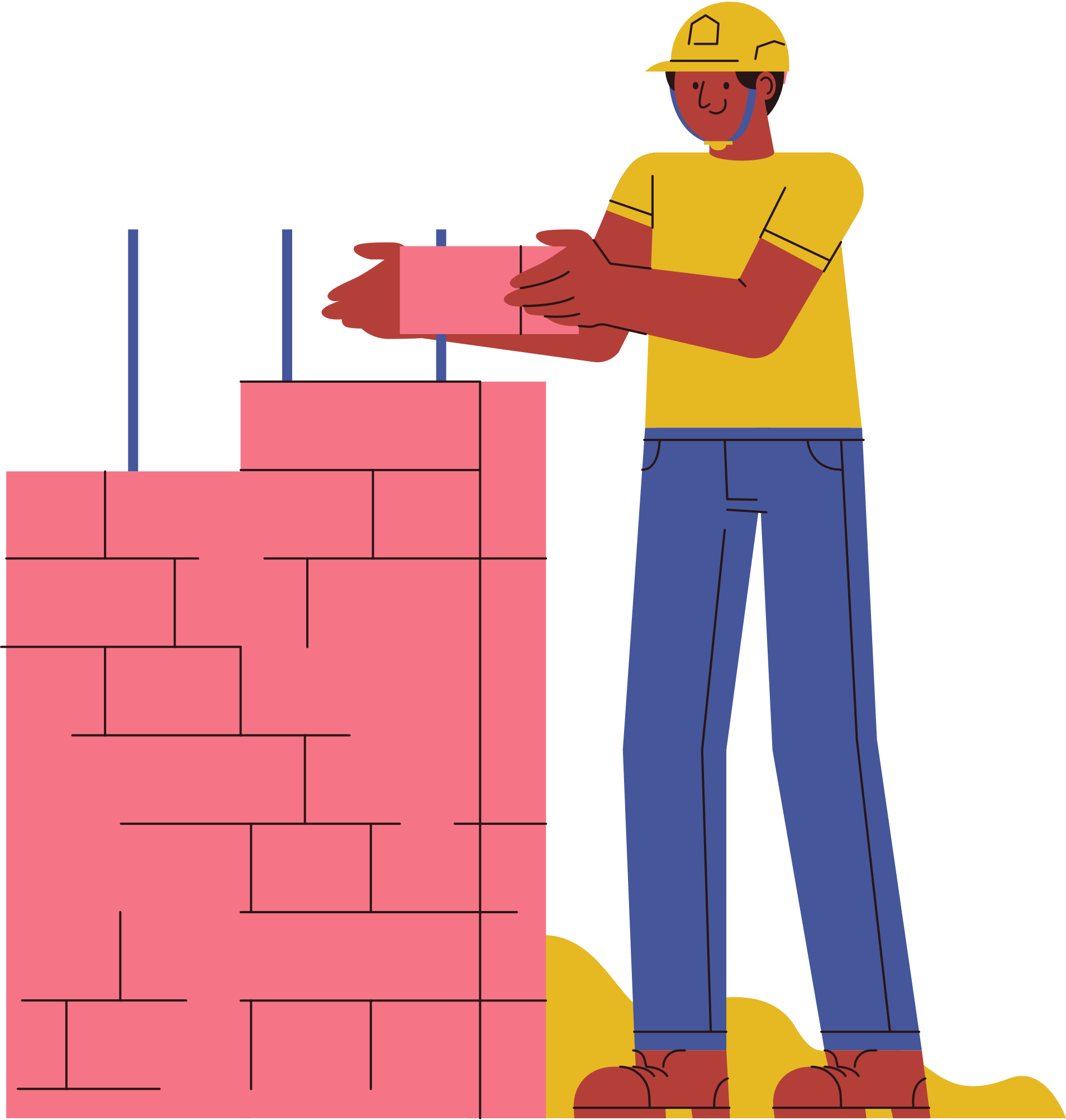

Giảm áp suất
Móng nhà phải xây rộng bản hơn tường để tăng diện tích mặt ép nhằm giảm áp suất tác dụng lên mặt đất.
Khi nằm trên đệm mút ta thấy êm, người đỡ đau lưng hơn khi nằm trên phản gỗ vì đệm mút dễ biến dạng làm tăng diện tích tiếp xúc giúp giảm áp suất tác dụng lên thân người.

Slide 38

HƯỚNG DẪN VỀ NHÀ
Xem lại kiến thức đã học ở bài 16.
Hoàn thành các bài tập trong Sách bài tập Khoa học tự nhiên 8.
Xem trước nội dung Bài 17. Áp suất chất lỏng và chất khí.

Slide 39
BÀI HỌC KẾT THÚC, CẢM ƠN CÁC EM ĐÃ LẮNG NGHE !

